Slide 1
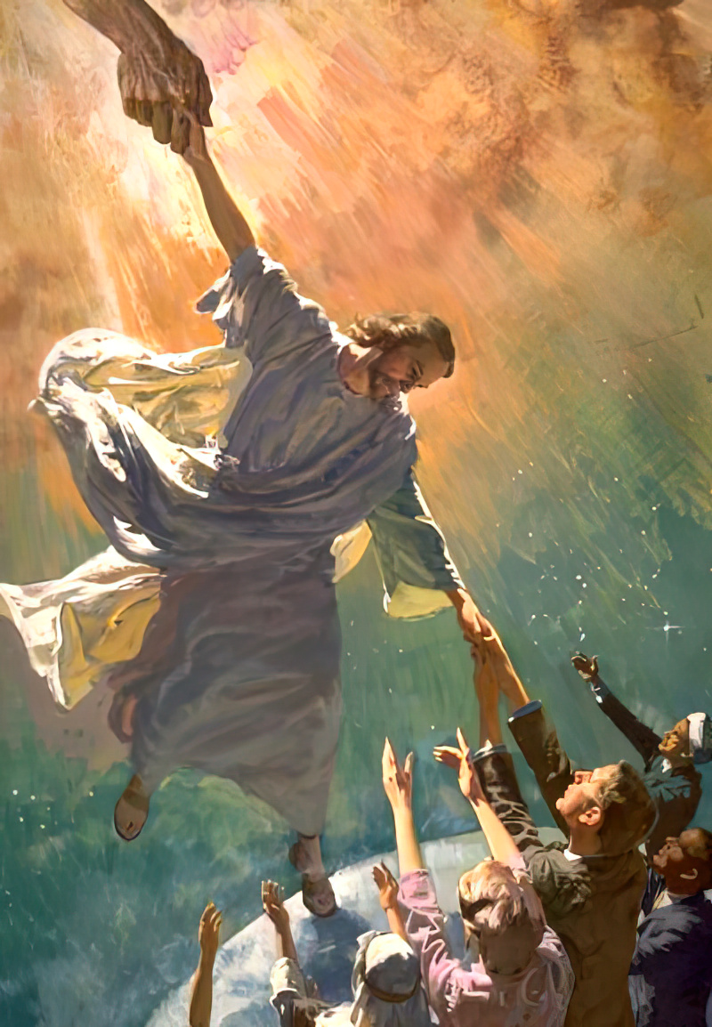
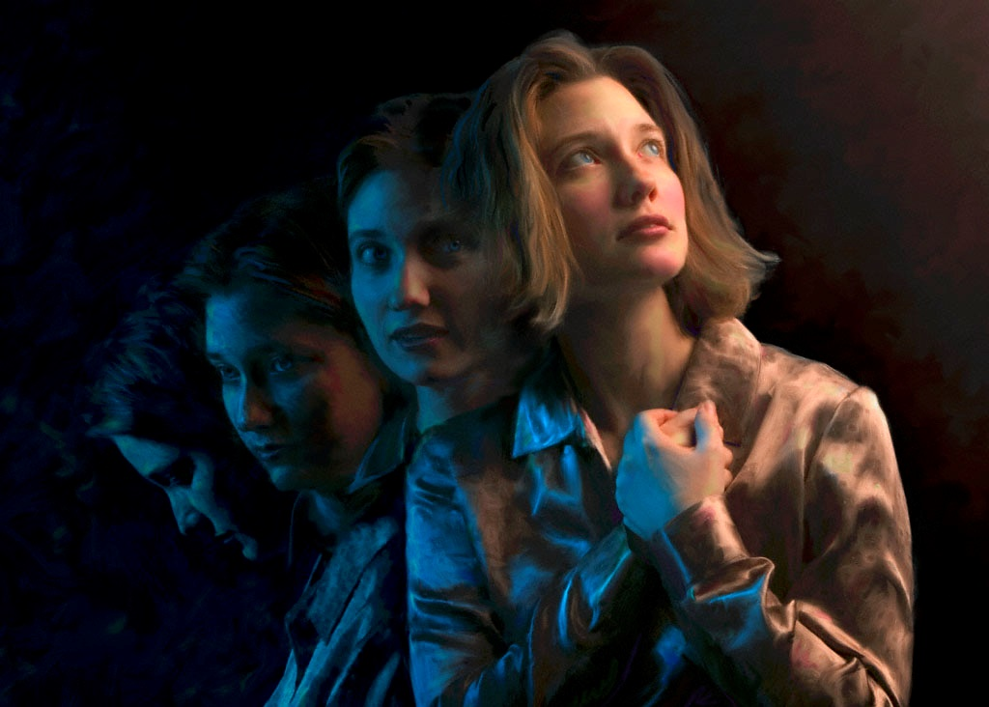
bk&m;½SifuREkfyfwdkYukdrnfသို့ ကယfနှုတ်oenf;
Lesson 4 for July 22, 2023

Slide 2
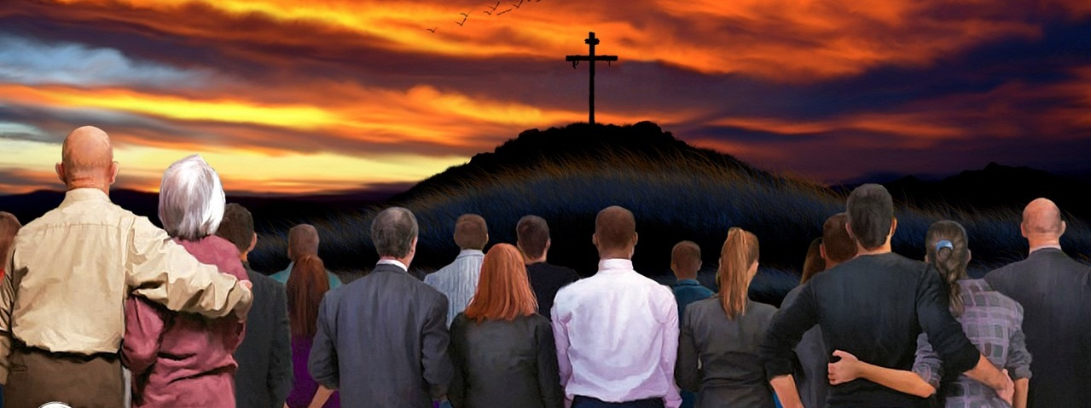
သို့သော်လည်းကရုဏာတော်နှင့်ကြွယ်ဝတော်မူသောဘုရားသခင်သည်ငါတို့ကိုချစ်တော်မူသောမဟာမေတ္တာတော်အားဖြင့်၊ဒုစရိုက်အပြစ်၌ သေလျက်ရှိနေသောငါတို့ကိုခရစ်တော်နှင့်အတူအသက်ရှင်စေတော်မူပြီ။ ကျေးဇူးတော်ကြောင့်သာကယ်တင်ခြင်းသို့ ရောက်ရ၏။ (Ephesians 2:4, 5)

Slide 3
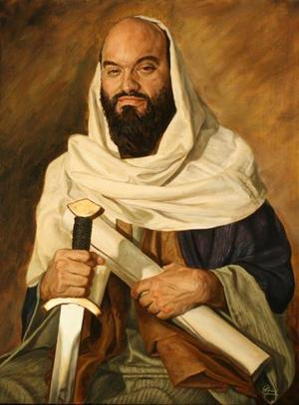
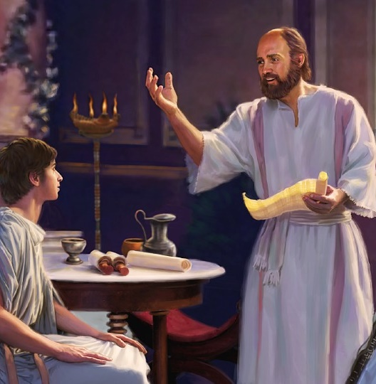
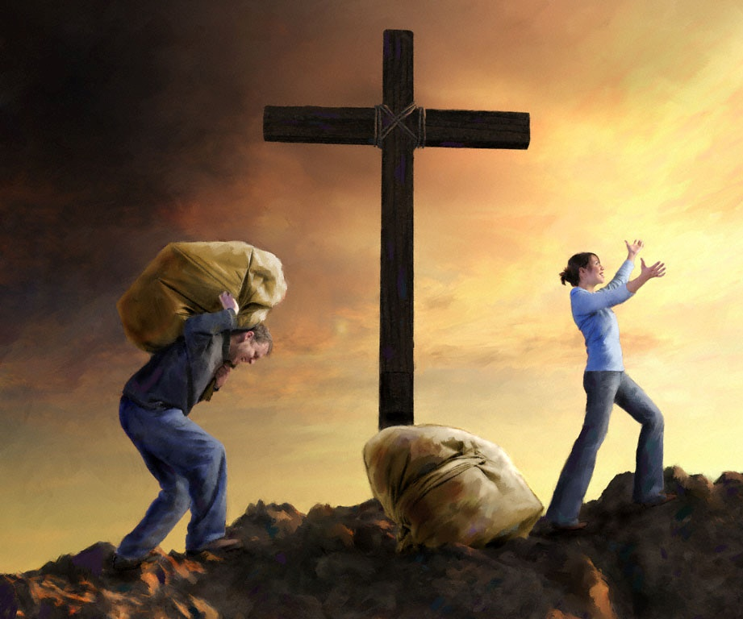
ဧဖက်2:110တွင်ပေါလုသည်ကျွန်ုပ်တို့၏ဘဝ၏အခိုက်အတန့်နှစ်ခုဖြစ်သောမနေ့နှင့်ယနေ့တို့ကိုတစေ့တစောင်းပေးသည်။ကျေးဇူးတော်အားဖြင့်ဘုရားသခင်သည်ကျွန်ုပ်တို့အတွက်လုပ်ဆောင်ပေးသောအရာများကိုလည်းရှင်းပြသည်။
ဤကျမ်းပိုဒ်ကိုဖတ်သောအခါ၊ကျွန်ုပ်တို့သည်ဤမေးခွန်းသုံးခုကိုမေးသင့်သည်အပြစ်၌သေခြင်းဟူသည်အဘယ်အရာကိုဆိုလိုသနည်း။ခရစ်တော်နှင့်အတူင်ပြန်ထမြောက်ခြင်းဟူသည်အဘယ်အရာကိုဆိုလိုသနည်း။ယုံကြည်ခြင်းအားဖြင့်ကျေးဇူးတော်အားဖြင့်ကယ်တင်ခြင်းသို့ ရောက်ခြင်းဟူသည်အဘယ်နည်း။
စာတန်၏အောင်လံတံခွန်အောက်တွင်နေထိုင်ခြင်း-
ငါတို့အပြစ်၌အသေ။ ဧဖက် ၂:၁-၂
ဇာတိပကတိအလိုသို့လိုက်ခြင်း။ ဧဖက် ၂:၃
ဘုရားသခင်၏အောင်လံတံခွန်အောက်တွင် နေထိုင်ခြင်း-
ခရစ်တော်နှင့်အတူချီးမြှောက်ပါ။ ဧဖက် ၂:၄-၆
ထာဝရစည်းစိမ်ဥစ္စာကို ခံစားပါ။ ဧဖက် ၂:၇
ဘုရားသခင်ကျွန်ုပ်တို့အားပေးသောအရာများ-
ကျေးဇူးတော်ဖြင့် ကယ်တင်ခြင်း ဧဖက် ၂:၈-၁၀

Slide 4
စာတန်၏အောင်လံတံခွန်အောက်တွင် နေထိုင်ခြင်း-

Slide 5
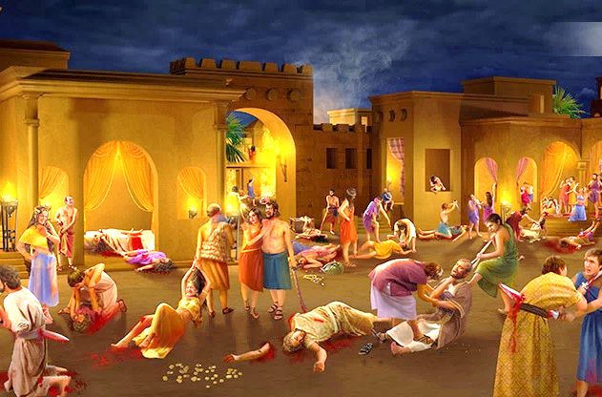
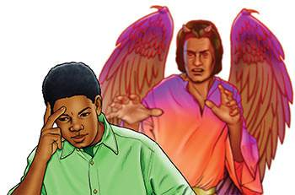
ငါတို့အပြစ်၌အသေ။
ဧဖက် ၂:၁-၂
ငါတို့သည် အပြစ်၌သေကြ၏။
ဘုရားသခင်သည်ကျွန်ုပ်တို့အားခရစ်တော်နှင့်အတူအ သက်ပေးခဲ့သည်။
ငါတို့သည်ကျေးဇူးတော်အားဖြင့်ကယ်တင်ခြင်းသို့ရောက်ကြ၏။
Paulသည်ကျွန်ုပ်တို့၏ဘဝကိုရှင်းရှင်းလင်းလင်းအစီအစဥ်ဖြင့်တင်ပြသည်-
ကျွန်ုပ်တို့သည် အပြစ်၌အသေခံခဲ့သည်ဟူသည် အဘယ်နည်း။
အပြစ်သည် ကျွန်ုပ်တို့၏ဘဝလမ်းစဉ်ဖြစ်သည်။
ကျွန်ုပ်တို့သည် ကမ္ဘာ့ဓလေ့ထုံးတမ်းများကို လိုက်နာကြသည်။
ငါတို့သည် ဤလောက၏အုပ်စိုးခြင်းကိုခံရ၏။
ကျွန်ုပ်တို့သည်မနာခံသောကလေးများဖြစ်ခဲ့သည်။
ဆိုလိုသည်မှာကျွန်ုပ်တို့သည်ခရစ်တော်နှင့်မတွေ့ဆုံမီပြင်ပအင်အားစုနှစ်ခု၏လွှမ်းမိုးမှုအောက်တွင်နေထိုင်ခဲ့ကြသည်ဟုဆိုလိုသည်။
ငါတို့ကိုဝိုင်းထားတဲ့ပတ်ဝန်းကျင်
ဤလောက၏တန်ခိုးရှင် “စာတန်”

Slide 6
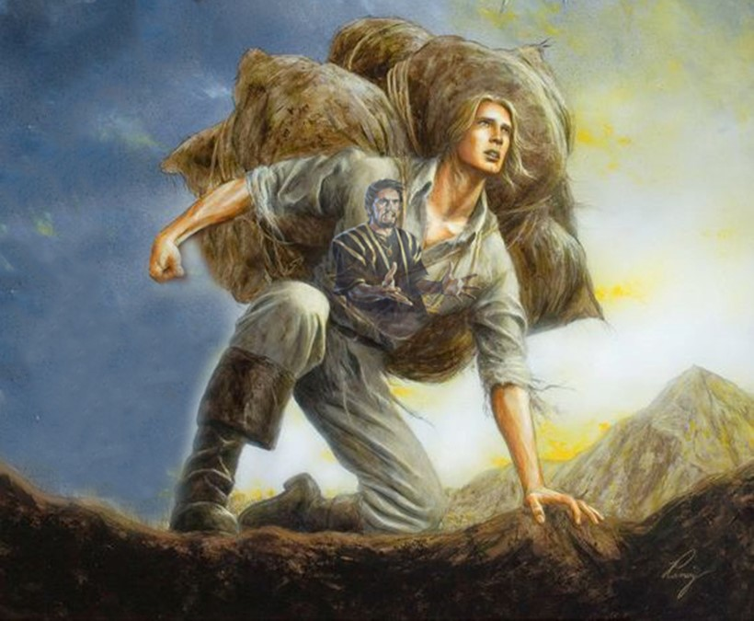
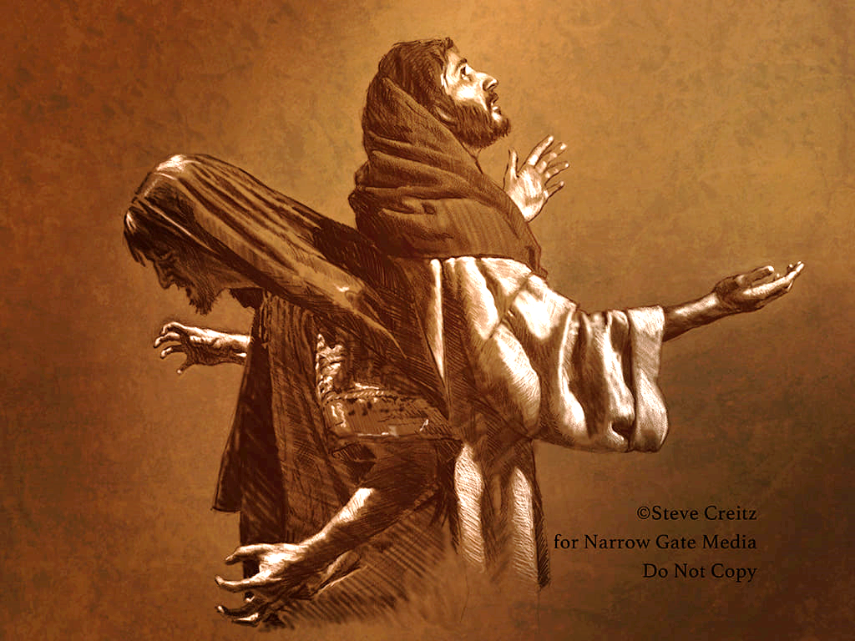
ဇာတိပကတိအလိုသို့လိုက်ခြင်း။
ဧဖက် ၂:၃
ပေါလုသည်ကျွန်ုပ်တို့ကိုလွှမ်းမိုးထားသည့်ပြင်ပစွမ်းအားနှစ်ခုကိုဖော်ပြခဲ့သည်။အဲဒီနောက်သူတို့ကသူတို့လုပ်ရတဲ့အကြောင်းရင်းကိုရှင်းလင်းပြောပြတယ်။ ဇာတိပကတိအလို၌ရှုံးနှိမ့်ကြသည်
စိတ်နှလုံးအကြံအစည်များကိုလိုက်လျှောက်ရန်ကျွန်ုပ်တို့နှစ် သက်သည်ယာကုပ်၁း၁၄-၁၅။ကျွန်ုပ်တို့၏သဘောသဘာဝမှာ ဘုရားသခင်ကိုမသိသေးသူအားလုံးကဲ့သို့အမျက်ဒေါသ၏ သားသမီးများဖြစ်သည်။
တစ်နည်းဆိုရသော်ကျွန်ုပ်တို့သည်အပြစ်ရှိသောကြောင့်အပြစ်ကိုစဉ်ဆက်မပြတ်ကျူးလွန်ခဲ့သည်(ကျွန်ုပ်တို့၏သဘောသဘာဝမှာအပြစ်ရှိသည်)။ကျွန်ုပ်တို့ သည်အပြစ်ကိုအစဉ်မပြတ်တွေးတောပြီးအပြစ်အတွက်အသက်ရှင်နေပါသည်။
သို့သော်ကျွန်ုပ်တို့သည်အပြစ်ပြုတတ်သေးသော်လည်း၊ဘုရားသခင်၏ကျေးဇူးတော်ကြောင့်ကျွန်ုပ်တို့သည်၎င်းကိုလွှမ်းမိုးထားခြင်းမရှိတော့ပေ။ငါတို့သည် အမျက်ဒေါသ၏သားသမီးများမဟုတ်ကြတော့ပေ။

Slide 7
ဘုရားသခင်၏အောင်လံတံခွန်အောက်တွင် နေထိုင်ခြင်း-

Slide 8
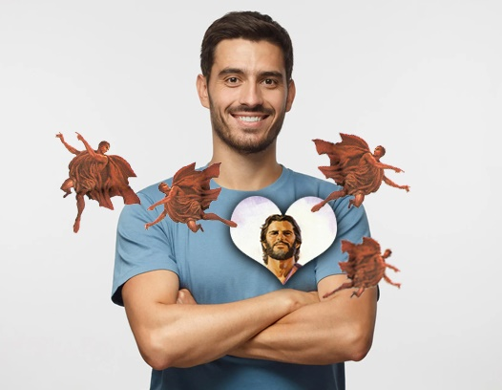
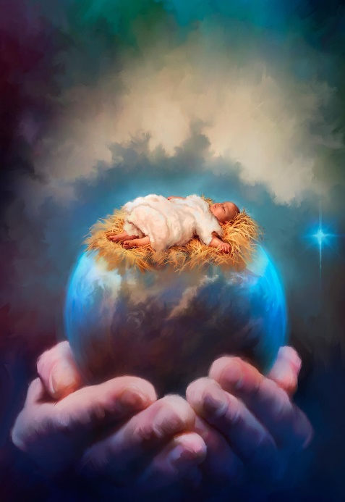
ခရစ်တော်နှင့်အတူချီးမြှောက်ပါ။
ဧဖက် ၂:၄-၆
ကျွန်ုပ်တို့အတွက်၊ကျွန်ုပ်တို့၏ဘဝပုံစံနှင့်ကျွန်ုပ်တို့၏သဘောထားများကိုပြောင်းလဲရန်မဖြစ်နိုင်ပေ။ ထို့ကြောင့်ပေါလုသည်”သို့သော်လည်းဘုရားသခင်”ဟုဆိုခြင်းဖြင့်ဤကဏ္ဍသစ်ကိုစတင်ခဲ့သည်။ဘုရားသခင်သည်ကျွန်ုပ်တို့အတွက်ဘာလုပ်ပေးခဲ့သနည်း။
ကျွန်ုပ်တို့အားခရစ်တော်အားဖြင့်အသက်ပေးတော်မူသည်ငါတို့အပြစ်များဖယ်ရှားတော်မူခဲ့သည်။
ခရစ်တော်နှင့်အတူငါတို့ကို ထမြေက်စေတော်မူသည်”အသက်သစ်”ကိုပေးတော်မူသည်
ခရစ်တော်နှင့်အတူကောင်းကင်ဘုံ၌ငါတို့ကိုထိုင်စေတော်မူသည်”မကောင်းသောအရာပေါ်အောင်နိုင်ရန်တန်ခိုးပေးတော်မူသည်”
ကျွန်ုပ်တို့သည်နတ်ဆိုးကြီးစိုးမိုးသောတည်ရှိမှုမှခရစ်တော်၌ဝိညာဉ်ရေးရာကြွယ်ဝပြီးတန်ခိုးရှိသောအသက်တာသို့ပြောင်းလဲသွားခဲ့သည်။
ဒါတွေအားလုံးနဲ့ထိုက်တန်ဖို့ငါတို့ဘာလုပ်ခဲ့လဲ။
ဘာမှမလုပ်ခဲ့။ဘုရားသခင်သည်ကျွန်ုပ်တို့ကိုချစ်တော်မူသောမဟာကရုဏာတော်ကြောင့်၊ဆုလာဘ်၊ဘုန်း တော်ဟူသမျှသည်သူပိုင်သည်။

Slide 9
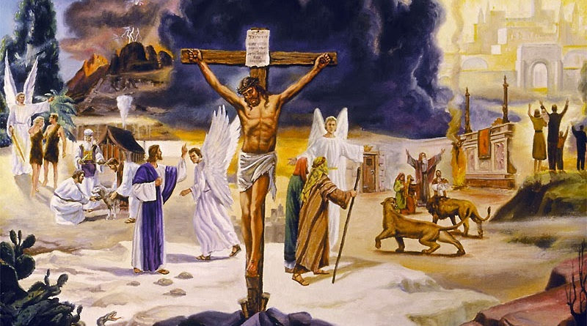
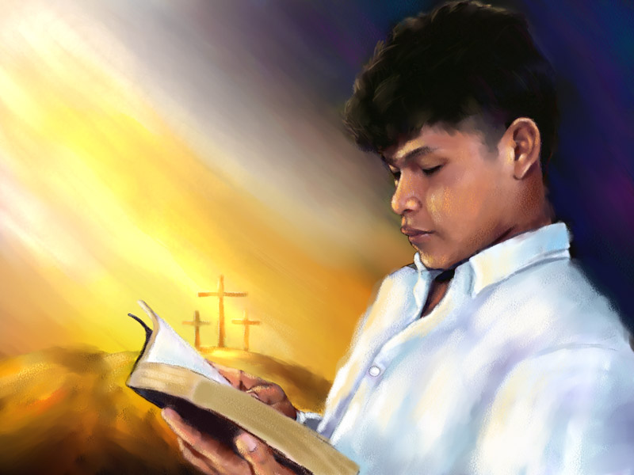
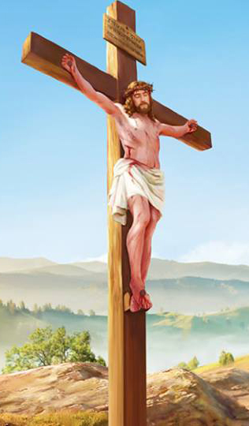
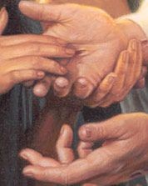
ထာဝရစည်းစိမ်ဥစ္စာကိုခံစားပါ။
ဧဖက် ၂:၇
ခရစ်တော်၏အသေခံခြင်း၊ရှင်ပြန်ထမြောက်ခြင်းနှင့်ချီးမြှောက်ခြင်း တို့နှင့်အတူအတိတ်၌ဘုရားသခင်၏အကြံအစည်ကိုဖော်ဆောင်ခဲ့သည်
ခရစ်တော်၌လုပ်ဆောင်ခဲ့သောတူညီသောတန်ခိုးဖြင့်ကျွန်ုပ်တို့၏အ သက်တာ၌ပစ္စုပ္ပန်၌ပေါ်လွင်ပါသည်။
ဘုရားသခင်၏ကျေးဇူးတော်သည်ဘယ်တော့မှမဆုံးနိုင်သောကြောင့် နောင်လာမည့်ကာလများ တွင်ဆက်လက်ဖော်ပြနေပါမည်။
ဤကျေးဇူးတော်သည်အတိတ်၌ထင်ရှားပေါ်လွင်ခဲ့ပြီးယနေ့ကျွန်ုပ်တို့တွေ့ကြုံခံစားခဲ့ရပြီးထာဝရကာလပတ်လုံးကျွန်ုပ်တို့၏ကောင်းကင်တမန်များနှင့်မကျရှုုံးသော ကမ္ဘာဆောင်ပုဒ်ဖြစ်လာမည်ဖြစ်သည်။
ယနေ့ကျွန်ုပ်တို့သည်ဘုရားသခင်၏ကျေးဇူးတော်ကိုခံစားရပုံမှာစကြဝဠာကြီးအတွက်ဘုရားသခင်ကိုတုနှိုင်းမရနိုင်သောချစ်ခြင်းမေတ္တာကိုပြသသည့်သက်သေ ခံချက်ဖြစ်သည်။

Slide 10
ဘုရားသခင်ကျွန်ုပ်တို့အားပေး သောအရာများ-

Slide 11
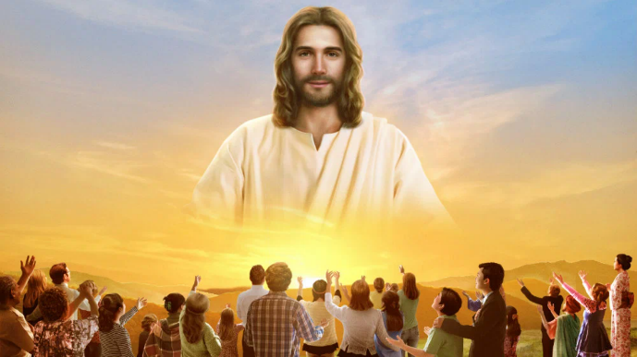
ကျေးဇူးတော်ဖြင့် ကယ်တင်ခြင်း
ဧဖက် ၂:၈-၁၀
ဤအပိုင်း၏အဆုံးတွင်၊ပေါလုသည်သူ၏စာဖတ်သူများကိုကယ်တင်ခြင်းဟူသည်အဘယ်အရာဖြစ်သည်၊ဘုရားသခင်သည်အဘယ်အရာဖြစ်သည်၊၎င်းတွင်ကျွန်ုပ်တို့၏အစိတ်အပိုင်းကိုနားလည်စေလိုသည်။
ငါတို့သည် ကျေးဇူးတော်အားဖြင့် ကယ်တင်ခြင်းသို့ရောက်ကြ၏။
ယုံကြည်ခြင်းသည်အလယ်ဗဟိုဖြစ်သည်။
ယုံကြည်ခြင်းသည် ငါတို့နှင့်မဆိုင်။ ဘုရားသခင်ထံမှလက်ဆောင်တစ်ခုဖြစ်သည်။
ငါတို့အလုပ်က ငါတို့ကို မကယ်နိုင်ဘူး။
ထို့ကြောင့်၊ကယ်တင်ခြင်းအကြောင်းကို မည်သူမျှဝါကြွားနိုင်မည်မဟုတ်ပေ။
ကယ်တင်ပြီးနောက်၊ဘုရားသခင်သည်ကောင်းမွန်သောအကျင့်များကိုပြန်လည်ဖန်တီးပေးသည်။
ဘုရားသခင်သည်ကျွန်ုပ်တို့လုပ်ဆောင်သောကောင်းမှုတိုင်းကိုကြိုတင်ပြင်ဆင်ထားပြီးဖြစ်သည်။
ထင်ရှားသည်မှာ”ကယ်တင်ခြင်းသည်” ဘုရားသခင်ထံမှလာခြင်းဖြစ်သည်။ လက်ခံဖို့ပဲလိုတယ်။

Slide 12
“သားတော်၏တုနှိုင်းမရသောဆုကျေးဇူးတော်တွင်၊ဘုရားသခင် သည်ကမ္ဘာတစ်ဝှမ်းလုံးကိုလှည့်ပတ်နေသောလေကဲ့သို့စစ်မှန်သောကျေးဇူးတော်အငွေ့အသက်များဖြင့်ကမ္ဘာကြီးတစ်ခုလုံးကိုဝန်းရံထားသည်။ ဤအသက်ပေးလေထုကိုရှူရှိုက်ရန် ရွေးချယ်သူအားလုံးသည်ယေရှုခရစ်၌ကြီးပြင်းလာလိမ့်မည်။”
အိုမြတ်စွာဘုရား၊မေတ္တာတော်၊စိတ်ရှည်သည်းခံတော်မူသောသခင်ယေရှု၊အကျွန်ုပ်သည်ကိုယ်တော်ကိုအလွန်ကြည်ညိုပါ၏။ ဆင်းရဲသော၊မထိုက်တန်သော၊အပြစ်ညစ်ညမ်းသောဝိညာဉ်သည်သန့်ရှင်းသောဘုရားသခင်၏ရှေ့တော်၌ကျွန်ုပ်တို့၏အစားထိုးခြင်းနှင့်အာမခံချက်၏ဖြောင့်မတ်ခြင်း၌ပြီးပြည့်စုံစွာရပ်တည်နိုင်စေရန်။အို ကောင်းကင်ဘုံ၊အံ့ဩတုန်လှုပ်လျက် အိုမြေကြီး၊ပြိုလဲသွားသောလူသားသည် သူ၏အဆုံးမရှိသောချစ်ခြင်းမေတ္တာနှင့် မွေ့လျော်ခြင်း၏အရာဝတ္ထုဖြစ်သည်။
E. G. W. (Steps to Christ, cp. 8, p. 68)
E. G. W. (The Upward Look, December 29)

